Slide 1
PD2 – návaznosti a reflexe
Eduard Hofmann

Slide 2
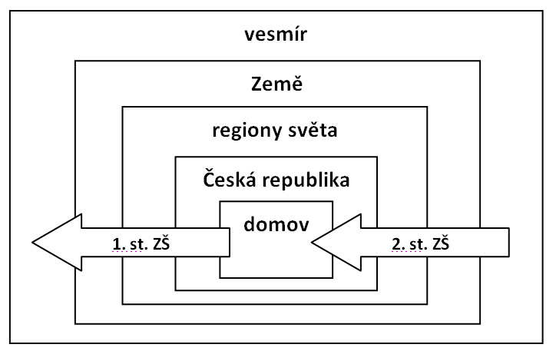
Obecný princip návaznosti

Slide 3
Jak vypadá praxe ?

Slide 4
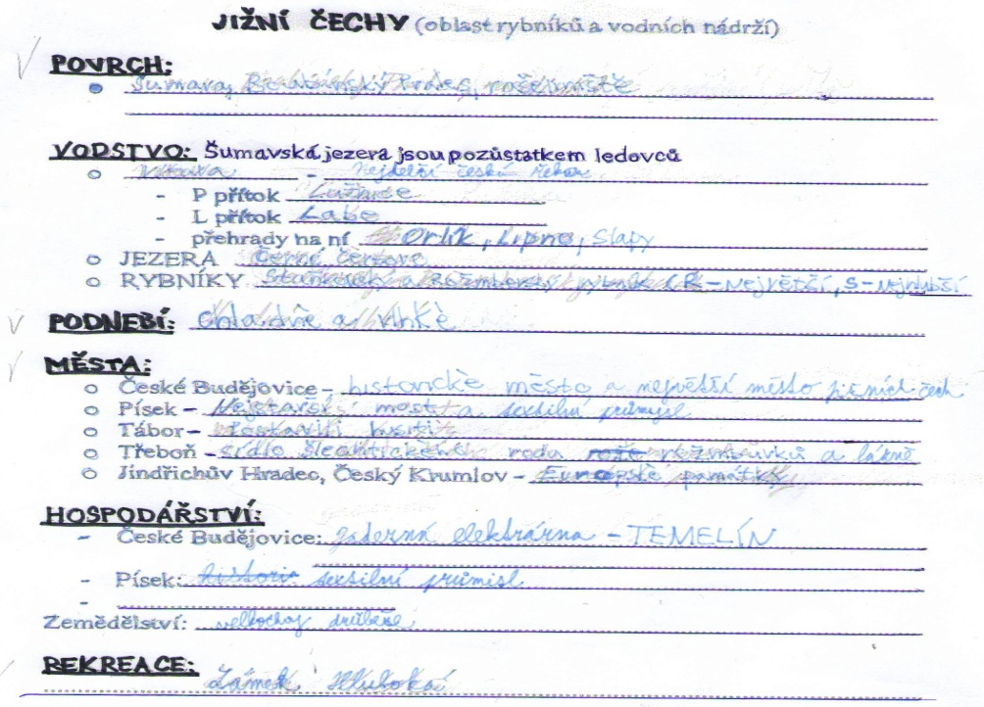
Pozorně prohlédněte zápis a dělejte si poznámky
Sešit z vyučovacího předmětu vlastivěda pochází od žáka 5. ročníku základní školy. Zápis spadá do tematického celku učiva Regiony ČR. Sešit měl podobu rozkládacího kroužkového bloku, struktura zápisů byla vždy předem připravena vyučujícím, žáci si ve výuce do volných řádků doplňovali zápisy. Žák si utváří základní představu o pojmové struktuře oboru geografie. Znalost významu těchto pojmů vytváří prostor pro kognitivně a pojmově náročnější práci na 2. stupni ZŠ. Pozn. Dle autorky zápisu v dané vyučovací hodině žáci společně pracovali s předem připravenými pracovními listy, do nichž doplňovali chybějící textové pasáže, které jim učitelka diktovala.

Slide 5
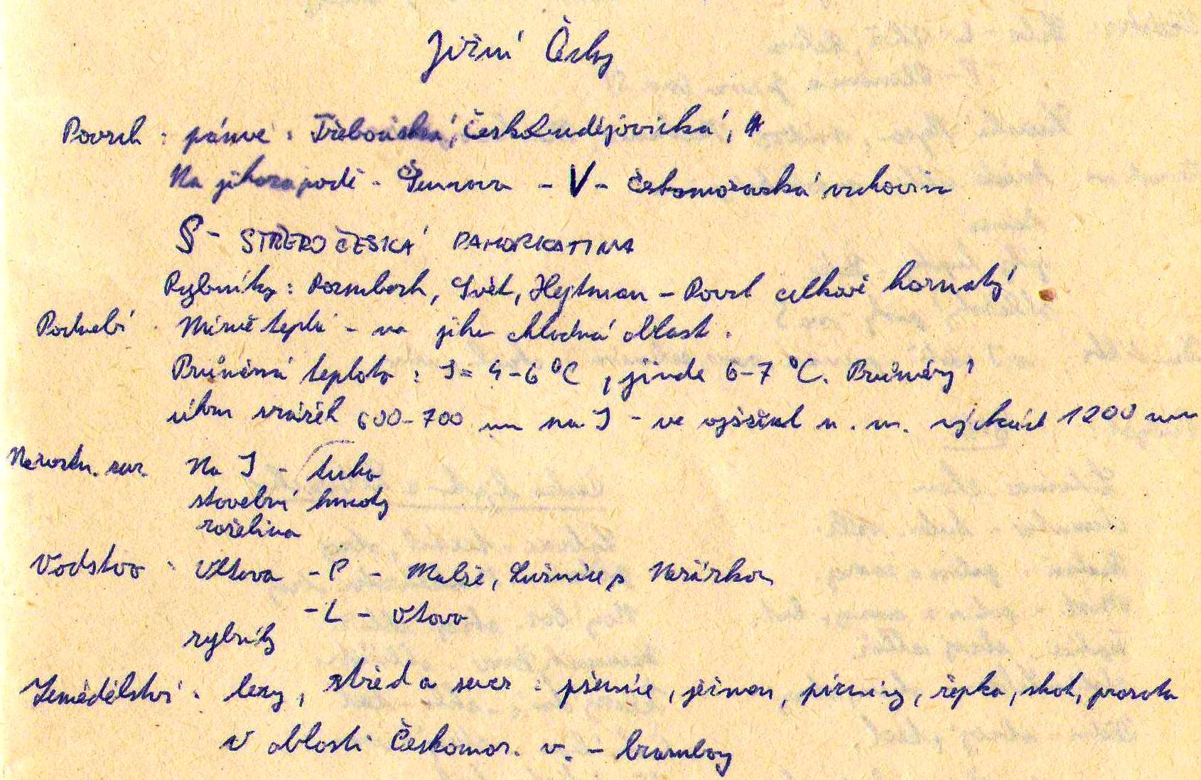
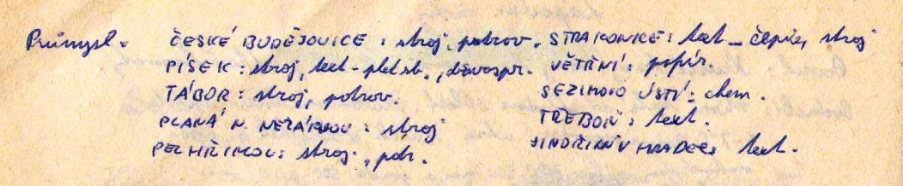
Zápis v sešitu z vyučovacího předmětu zeměpis pochází od žáka 8. ročníku ZŠ. Zápis spadá do tematického celku učiva Regiony ČR. Oproti zápisu žáka z 1. stupně je zde možné identifikovat větší důraz na množství faktografických znalostí žáků. Je ovšem otázkou, nakolik je znalost faktografických údajů uvedených v zápisech žáků vyžadována při hodnocení žáků. Množství faktografie do jisté míry závisí na schopnosti žáka zachytit v sešitu co nejvíce informací obsažených v mapě.

Slide 6
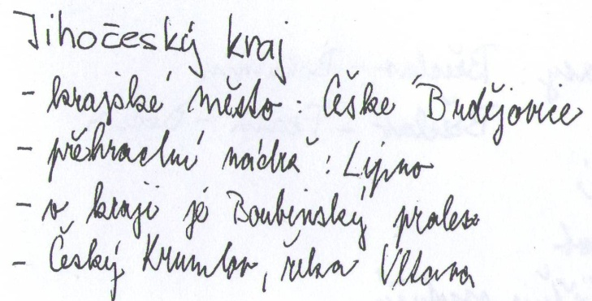
Zápis v sešitu z vyučovacího zeměpis pochází od žáka 9. ročníku ZŠ. Zápis spadá do tematického celku učiva Regiony ČR. Oproti výše uvedeným zápisům zcela chybí faktografické informace hospodářského charakteru (zemědělství, průmysl).
Pozn. Dle autorky zápisu v dané vyučovací hodině dva žáci ostatním žákům prezentovali s pomocí interaktivní tabule turisticky atraktivní místa Jihočeského kraje – jedná se o výsledek jejich samostatné práce, ostatní žáci měli hodnotit jejich projev a samostatně si vyhotovit zápis do sešitu.

Slide 7
Co s tím? Očekávané výstupy?
Očekávaný výstup pro 1. stupeń ZŠ, který se týká daného tématu
Žák
- vyhledá typické regionální zvláštnosti přírody, osídlení, hospodářství a kultury, jednoduchým způsobem posoudí jejich význam z hlediska přírodního, historického, politického, správního a vlastnického

Slide 8
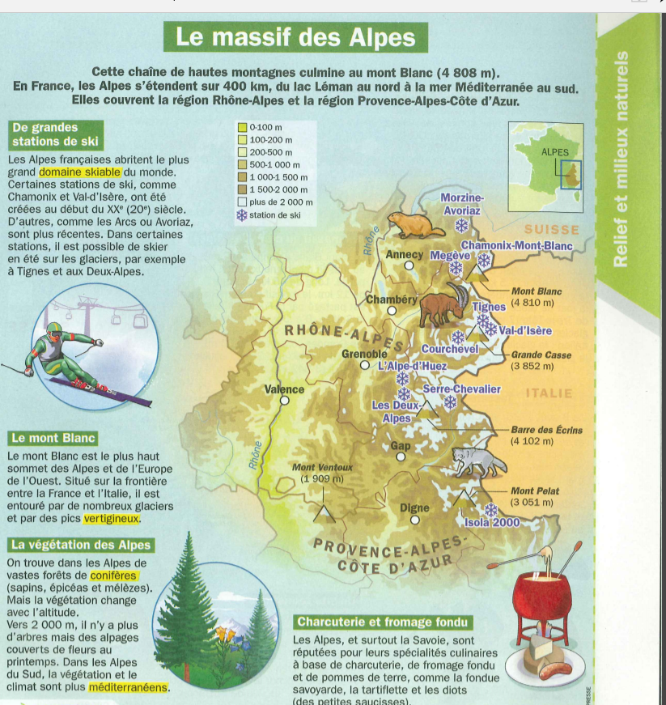
Žák
- vyhledá typické regionální zvláštnosti přírody, osídlení, hospodářství a kultury, jednoduchým způsobem posoudí jejich význam z hlediska přírodního, historického, politického, správního a vlastnického

Slide 9
Jižní Čechy podruhé
Pomůžeme si očekávaným výstupem
Žák
- vyhledá typické regionální zvláštnosti přírody, osídlení, hospodářství a kultury, jednoduchým způsobem posoudí jejich význam z hlediska přírodního, historického, politického, správního a vlastnického
Můžeme začít brainstormingem, který učitel může postupně usměrnit do následujících oblastí:
Poloha na hranicích, charakter povrchu, vodohospodářství, energetika, stavební průmysl, cestovní ruch – příroda – národní parky, kultura – lidová architektura, významná centra.

Slide 10
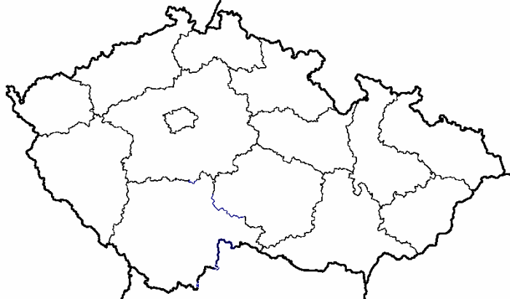
Prekoncepty – označ Jihočeský kraj a napiš, co vše o něm víš

Slide 11
Poloha – pracuj s mapou a doplň název JČ kraje a států, se kterými sousedí

Slide 12
Dá se s tímto pracovat dál
Jihočeský
kraj
Německo
Rakousko

Slide 13
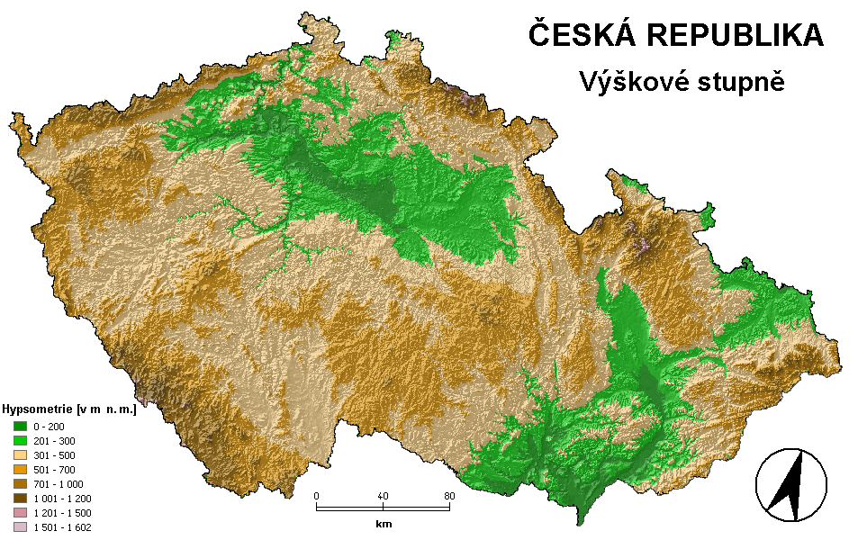
ReliéF JČ kraje: zakresli hranice JČ kraje a popiš pohoří Šumava, Novohradské hory, Lišovský práh, Českobudějovickou a Třeboňskou pánev.

Slide 14
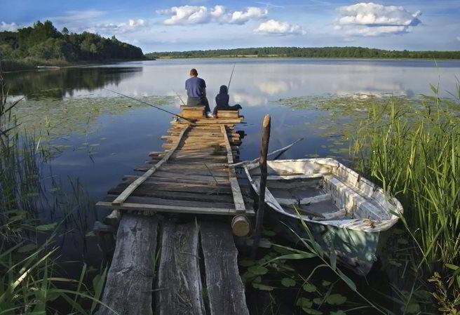
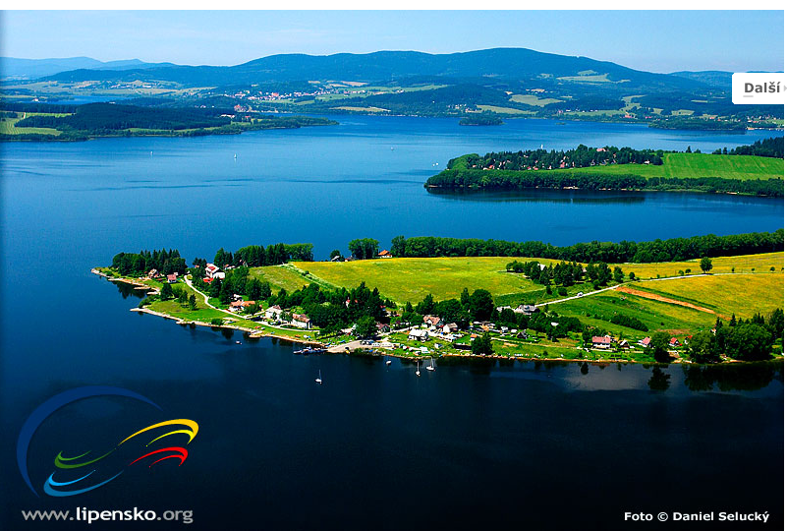
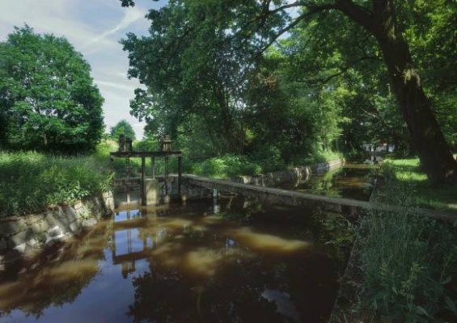
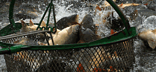
Vodohospodářství
Rybník Rožmberk, Zlatá stoka, vodní nádrž Lipno, Třeboňský kapr

Slide 15
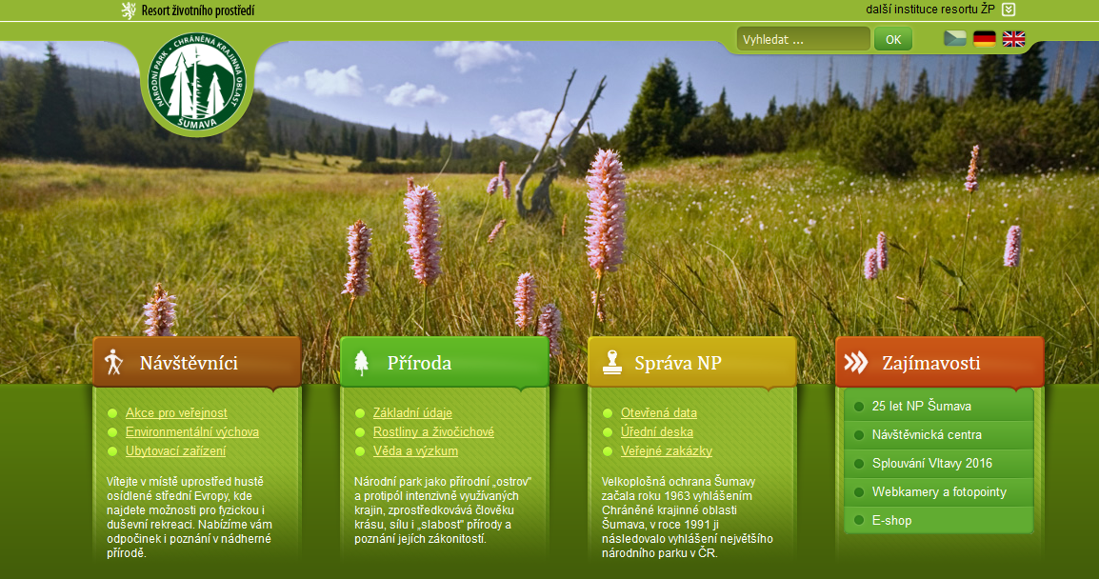
Národní park ŠUmava

Slide 16
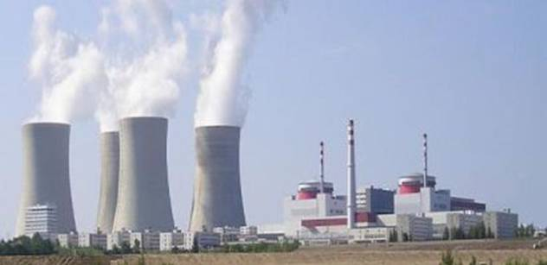
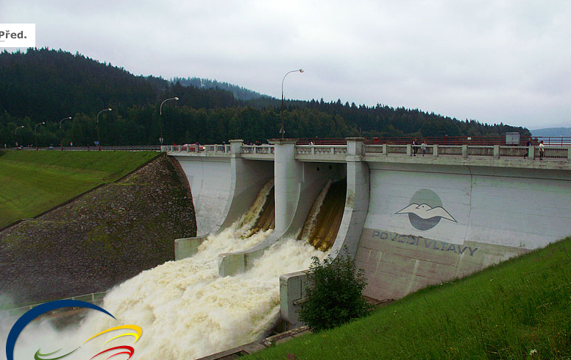
ENERGETIKA
Temelín
Lipno
Popište, co vidíte na prvním a na druhém obrázku.
Kterou energii elektrárny využívají?

Slide 17
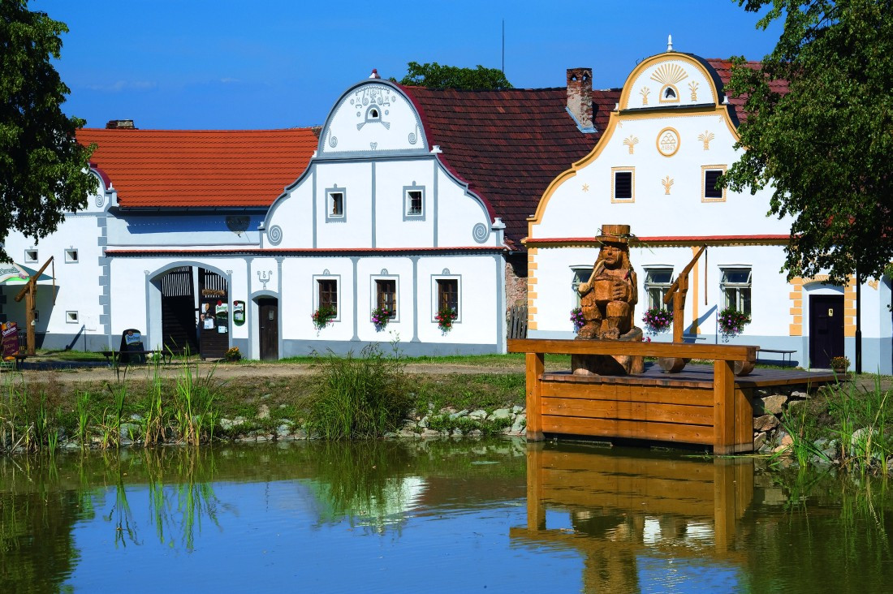
Jižní Čechy – památky unesco
Zakresli do rámečků typické tvary budov na návsi a zjisti jak se nazývají.
„Jihočeské Baroko“

Slide 18
Které formy turistiky a sportů se dají v JČ kraji provozovat a kde?
Jachting
Lyžování
Pěší turistika
Veslování
Vodní turistika

Slide 19
Významná centra
Najděte obrázek a zaznamenejte města do mapy a uveďte u nich nějakou zajímavost:
České Budějovice
Třeboň
Tábor
Jindřichův Hradec

Slide 20
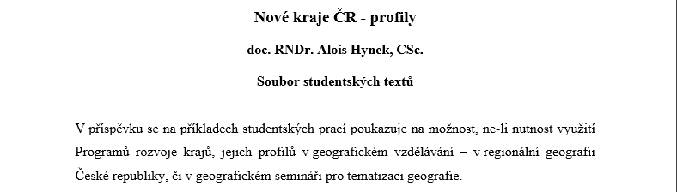
Kam pro inspiraci?
Program rozvoje jednotlivých krajů
Např. : http://www.kr-kralovehradecky.cz/assets/rozvoj-kraje/rozvojove-dokumenty/Program-rozvoje-Kralovehradeckeho-kraje-2014-16.pdf
Materiál, který má aktuální pohled na charakteristiku a zaměření rozvoje jednotlivých krajů.

Slide 21
Jak jsou návaznosti udělány v základních dokumentech
To je námět pro investigativní práci v rámci RVP. Hlavně není na první pohled patrná jak návaznost, tak zcela chybí progrese kurikula.
st. ZŠ - MÍSTO, KDE ŽIJEME | st. ZŠ - PŘÍRODNÍ OBRAZ ZEMĚ | gym. - PŘÍRODNÍ PROSTŘEDÍ
Očekávané výstupy, žák: | Očekávané výstupy, žák: | Očekávané výstupy, žák:
-rozliší přírodní a umělé prvky v okolní krajině a vyjádří různými způsoby její estetické hodnoty a rozmanitost (1. obd.) | -zhodnotí postavení Země ve vesmíru a srovnává podstatné vlastnosti Země s ostatními tělesy sluneční soustavy | -porovná postavení Země ve vesmíru a podstatné vlastnosti Země s ostatními tělesy sluneční soustavy
-vyhledá typické regionální zvláštnosti přírody, osídlení, hospodářství a kultury, jednoduchým způsobem posoudí jejich význam z hlediska přír., hist., politického, správního a vlastnického(2.obd.) | -porovná působení vnitřních a vnějších procesů v přírodní sféře a jejich vliv na přírodu a na lidskou společnost | -porovná na příkladech mechanismy působení endogenních (včetně deskové tektoniky) a exogenních procesů a jejich vliv na utváření zemského povrchu a na život lidí
Rozmanitost přírody -vysvětlí na základě elementárních poznatků o Zemi jako součásti vesmíru souvislost s rozdělením času a střídáním ročních období | -prokáže na konkrétních příkladech tvar planety Země, zhodnotí důsledky pohybů Země na život lidí a organismů | -objasní mechanismy globální cirkulace atmosféry a její důsledky pro vytváření klimatických pásů
- zkoumá základní společenstva ve vybraných lokalitách regionů, zdůvodní podstatné vzájemné vztahy mezi organismy a nachází shody a rozdíly v přizpůsobení organismů prostředí | -rozlišuje a porovnává složky a prvky přírodní sféry, jejich vzájemnou souvislost a podmíněnost, rozeznává, pojmenuje a klasifikuje tvary zemského povrchu | -rozliší složky a prvky fyzickogeograf. sférya rozpozná vztahy mezi nimi
- | - | -objasní velký a malý oběh vody a rozliší jednotlivé složky hydrosféry a jejich funkci v krajině
- | - | -hodnotí vodstvo a půdní obal Země jako základ života a zdroje rozvoje společnosti
- | - | -rozliší hlavní biomy světa

Slide 22
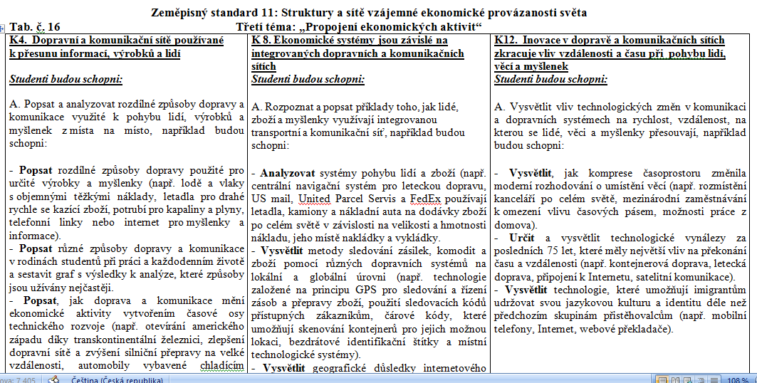
Ale jde to i jinak

Slide 23
Reflexe – pro zlepšení výuky je nutná dovednost směřující ke stanovení konkrétních cílů. Pak následuje výběr co budu učit, jak a proč.
Příprava na hodinu
Název tématu je: Státní znaky, pak se objevují i v cílech státní symboly - Jaký je tedy rozdíl mezi státními znaky a státními symboly?
VVC:
žák objasní účel státních symbolů a způsoby jejich používání
žák rozliší korunovační klenoty od státních symbolů
žák vyjmenuje státní symboly
žák projevuje úctu ke státním symbolům
Bylo by zapotřebí cíle uspořádat hierarchicky a trochu konkrétněji, po skončení hodiny žák:
vyjmenuje státní symboly
popíše státní symboly
rozdělí státní symboly na oficiální a neoficiální
vysvětlit jejich účel
Zdůvodní, proč je zapotřebí k nim projevovat úctu a jakým způsobem.
K tomu by měl směřovat obsah, který tam více-méně směřuje.
Nic proti prezidentovi, ale to není státní symbol a patří do jiné hodiny např. o státním zřízení…

Slide 24
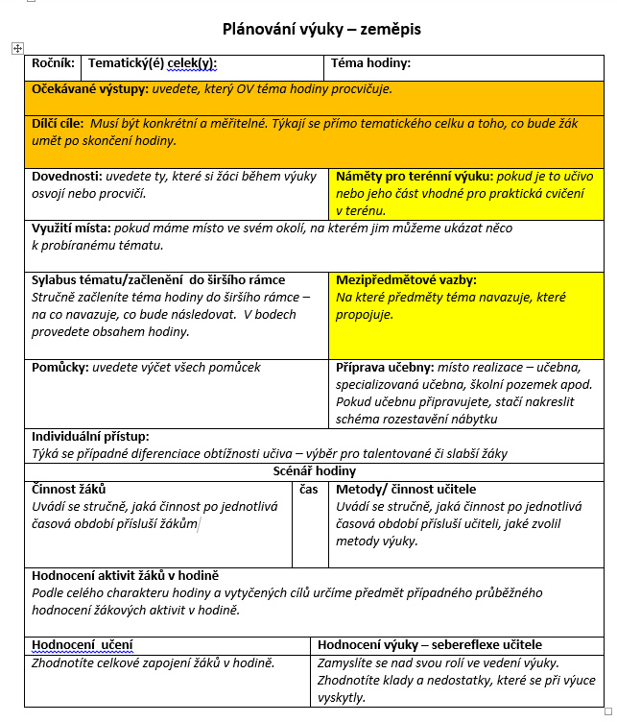
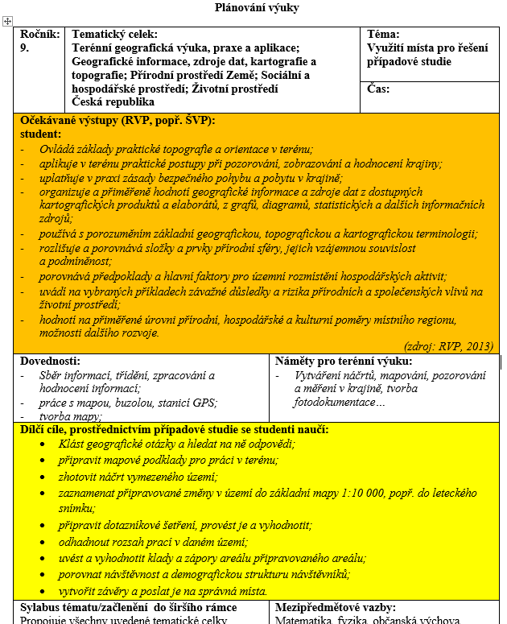

Slide 25
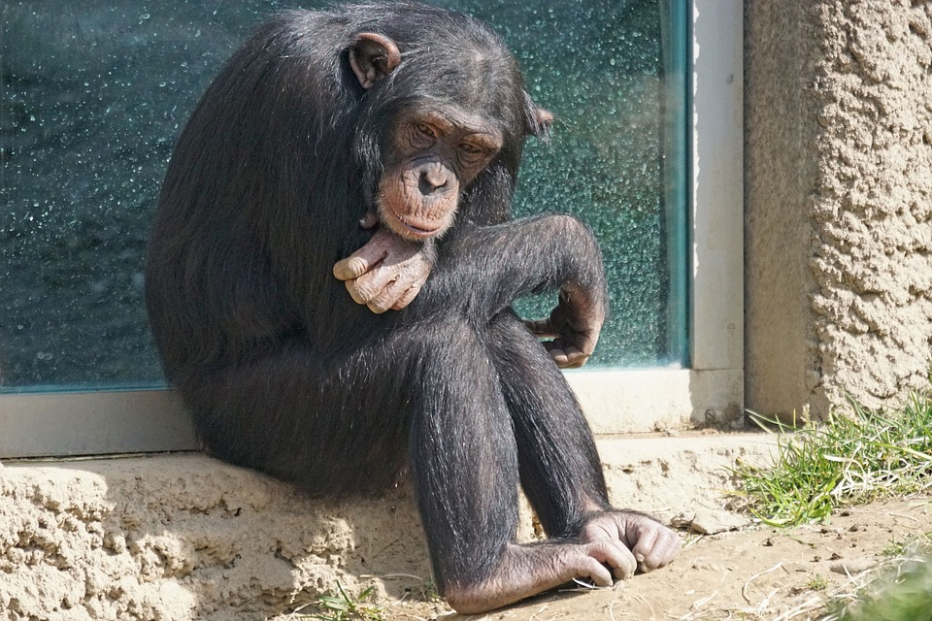
A tak nám nezbývá než přemýšlet a …

Slide 26

… pracovat.

